Slide 1
ТОО “Умные города” сетевая команда
Тема: “BGP, ECMP”
Борулько Василий
Что я умею… по документам:
JNCIP-SP, CCNP R&S, Python for network engineers,
RHCSA, CCNA Security, JNCIA DevOps

Slide 2
Что такое BGP?
Протокол интернета
IETF стандарт впервые описанный в 1989 году в RFC 1105; в Internet используется с 1994 года; сейчас используется RFC 4271 (4-ая версия, 2006 год)
Протоколы передачи маршрутной информации
Что такое Control Plane, Data Plane, RIB, FIB и ещё какие-то таблицы
Популярные софтовые реализации: BIRD, FRRouting (форк Quagga)

Slide 3
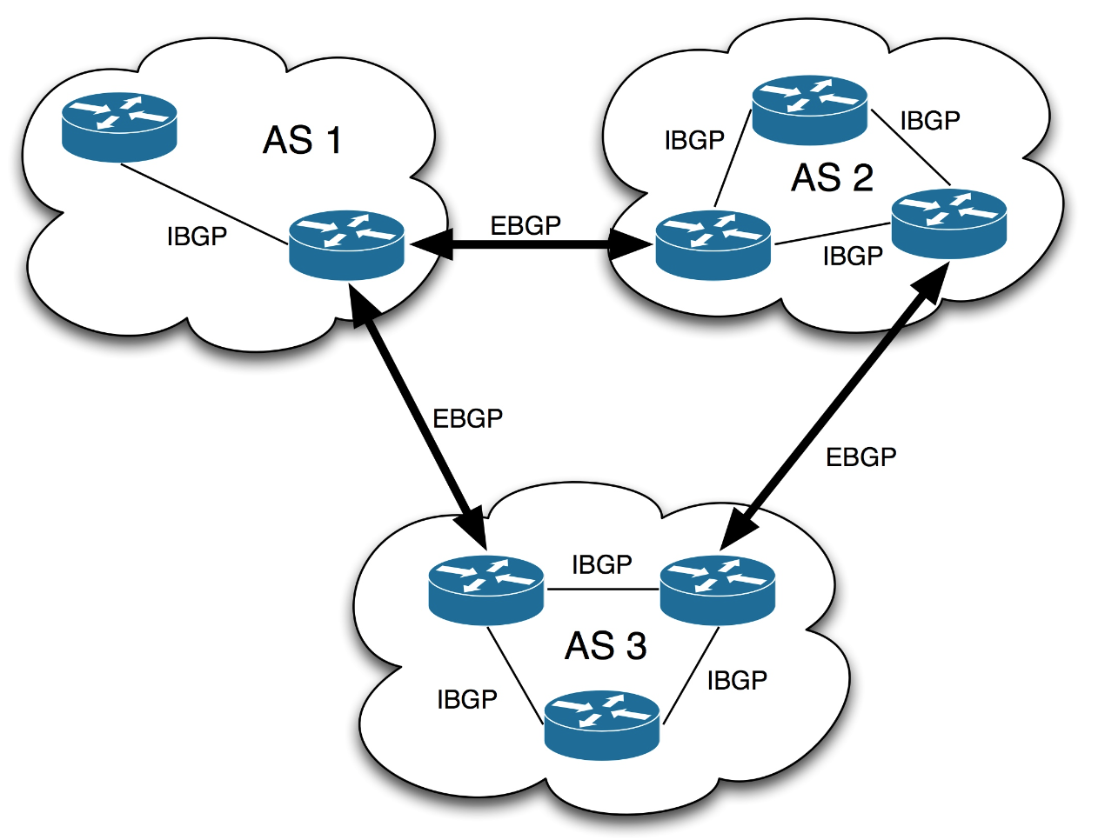
Как выглядит BGP?
AS(N) - Autonomous System (Number) - группа IP-сетей объединенных в один уникальный домен маршрутизации (ASN)
iBGP - internal BGP (связи внутри ASN)
eBGP - external BGP (связи между разными ASN)

Slide 4
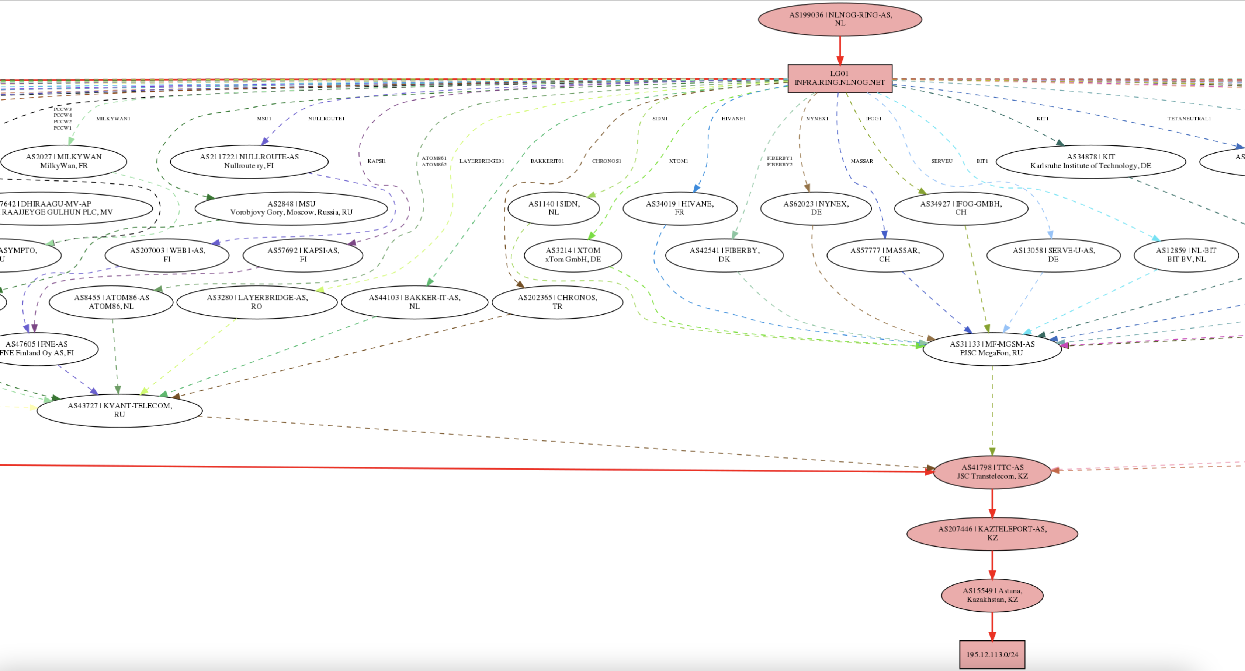
Таков путь BGP до EGOV?
Что такое Looking glass?

Slide 5
Что нужно знать о BGP с точки зрения ИБ(ACL)
ТСР-порт 179 - должен быть открыт :)

Slide 6
Состояния BGP сессии
BGP состояния соседства
ТСР-состояния | BGP-состояния
Idle | OpenSent
Connect | OpenConfirm
Active | Established
ТСР-порт 179
ТСР-соединение
BGP-соединение
BGP Established

Slide 7
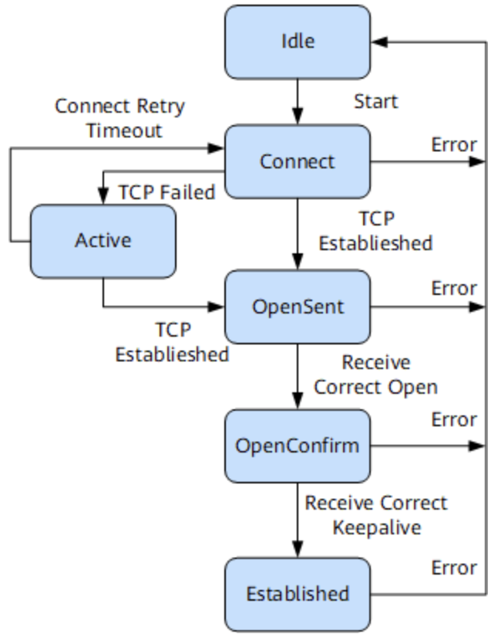
BGP finite state machine(FSM)
Idle: BGP отклоняет все попытки соединения и переходит в следующее состояние после того как получит сообщение start и тогда будет инициировано ТСР-соединение и переход в состояние "Connect"
Connect: ожидается установка ТСР-соединения с пиром, при удачной попытке посылается BGP-сообщение "OPEN" и происходит переход в состояние "OpenSent", при неудачной попытке переходит в состояние "Active"
Active: ТСР-соединение в состоянии "Connect" не было установлено и ожидается установка соединения от пира
OpenSent: отсылается BGP-сообщение "OPEN", при получении BGP-сообщения "OPEN" посылается "OPEN" и "KEEPALIVE" в ответ - переход в состояние "OpenConfirm"; при получении "NOTIFICATION" состояние меняется на "Idle"
OpenConfirm: при получении BGP-сообщения "OPEN" посылается "OPEN" и "KEEPALIVE" в ответ, при получении BGP-сообщения "KEEPALIVE" происходит переход в состояние "Established", при получении "NOTIFICATION" состояние меняется на "Idle"
Established: то самое желаемое состояние, если мы его видим - всё хорошо! В этом состоянии мы обмениваемся BGP-сообщениями: "UPDATE", "NOTIFICATION", "KEEPALIVE"

Slide 8
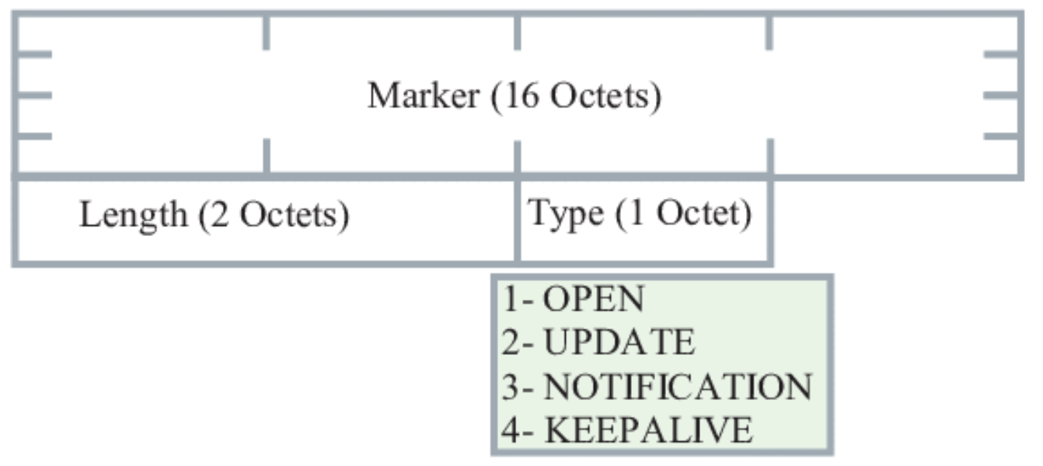
BGP-сообщения
HEADER:(заголовок) BGP-сообщения всегда одинаковой длины 16 байт под поле “Marker", 2 байта под поле "Lenght", и 1 байт под поле “Type"
OPEN: содержит поля: "Version", "My Autonomous System", "Hold Time", "BGP Identifier", “Optional Parameters Lenghts", "Optional Parameters". Если сообщение приемлемо отсылается сообщение "KEEPALIVE"
UPDATE: отсылка маршрутной информации
NOTIFICATION: сообщение об ошибке, при получении такого сообщения BGP-соединение сразу же закрывается
KEEPALIVE: выполняет роль сообщения о том, что сосед доступен

Slide 9
BGP-маршруты - путь в RIB
RIB - таблица маршрутизации, хранящая только лучшие из лучших маршрутов.
BGP анонсирует в RIB не все приходящие маршруты, а только лучшие. То есть от одного соседа вы никогда не получите два маршрута в одну сеть, но в самой BGP-таблице их может быть больше одного.
BGP-префиксу(маршруту) присваиваются дополнительные BGP-атрибуты на основании которых и принимается решение о лучшем маршруте (Best Path Selection) с точки зрения BGP

Slide 10
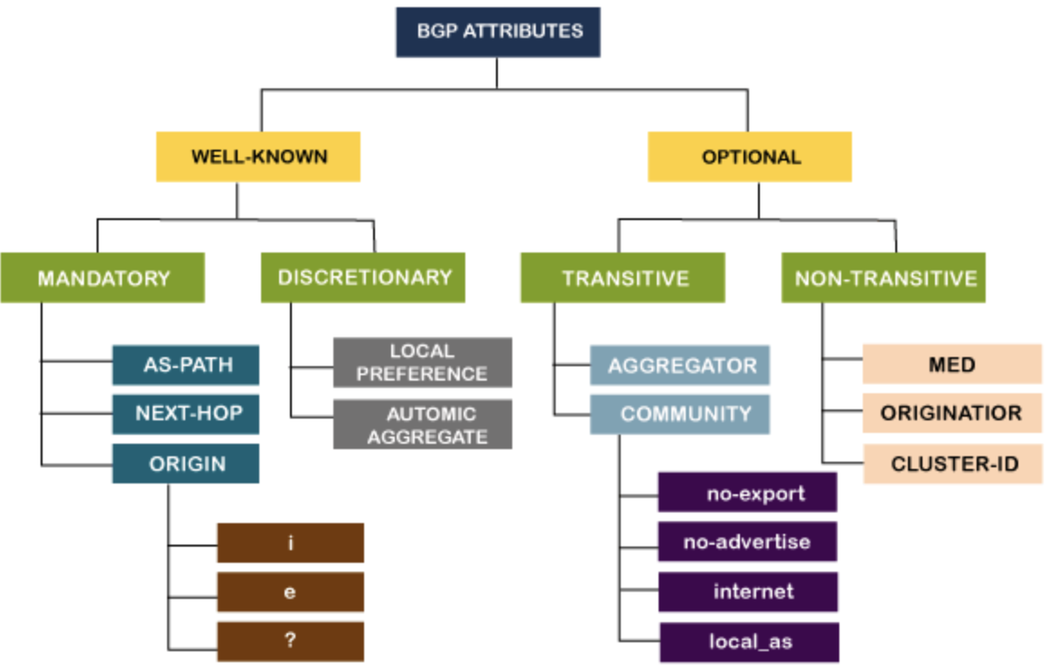
BGP-атрибуты
Well-known - эти параметры должны знать, все всегда Transitive
Mandatory(Well-known) - всегда есть в UPDATE сообщении
Discretionary(Well-known) - может не быть в UPDATE сообщении
Optional - эти параметры могут быть не распознаны участником BGP
Transitive(Optional) - эти параметры должны быть переданы дальше (даже если не распознаны)
Non-transitive(Optional) - эти параметры не передаются дальше

Slide 11
Алгоритм выбора лучшего BGP-маршрута:
Максимальное значение Weight (локально для маршрутизатора, не передаётся, Cisco)
1. Максимальное значение Local Preference (для всей AS)
2. Предпочесть локальный маршрут маршрутизатора (next hop = 0.0.0.0)
3. Кратчайший путь через автономные системы (самый короткий AS_PATH)
4. Минимальное значение Origin ( IGP(i) > EGP(e) > incomplete(?) )
5. Минимальное значение MED (распространяется между автономными системами)
6. Путь eBGP лучше чем путь iBGP
7. Выбрать путь через ближайшего IGP-соседа
Если это условие выполнено, то происходит балансировка нагрузки между несколькими равнозначными линками
Следующие условия могут различаться от вендора к вендору, сам алгоритм можно немного изменять с помощью дополнительной настройки поведения на конкретном оборудовании

Slide 12
Немного о полезных атрибутах:
Local Preference: передаётся только внутри автономной системы, можно обозначить при получении маршрутной информации от eBGP-соседа. Чем больше - тем лучше. Атрибут может быть использован для определения исходящего пути трафика AS.
As-path: BGP использует в качестве одного из важных атрибутов при выборе лучшего маршрута - количество автономных систем до необходимой сети. Чем меньше количество автономных систем в AS-PATH - тем лучше. Атрибут может быть использован для определения входящего в AS трафика. Может быть передан eBGP-соседу.
Origin: происхождение маршрута. Имеет три значения:
IGP - внутренний по отношению к текущей AS (например, network или получен по BGP!)
EGP - получен из устаревшего протокола с названием EGP (скорее всего никогда не получите, так он повсеместно был заменён на BGP)
Incomplete - получен как-то ещё, например, через Redistribute (т.е. из другого протокола)
MED (Multi Exit Discriminator): меньше - лучше. Атрибут может быть использован для определения входящего в AS трафика. Может быть передан eBGP-соседу.
Community: может быть extended (убедитесь что пиры настроены правильно). Можно передавать вышестоящим провайдерам и с помощью этого более гранулярно обрабатывать маршрутную информацию. Есть определённые community с закреплёнными по умолчанию значениями (https://www.iana.org/assignments/bgp-well-known-communities/bgp-well-known-communities.xhtml).

Slide 13
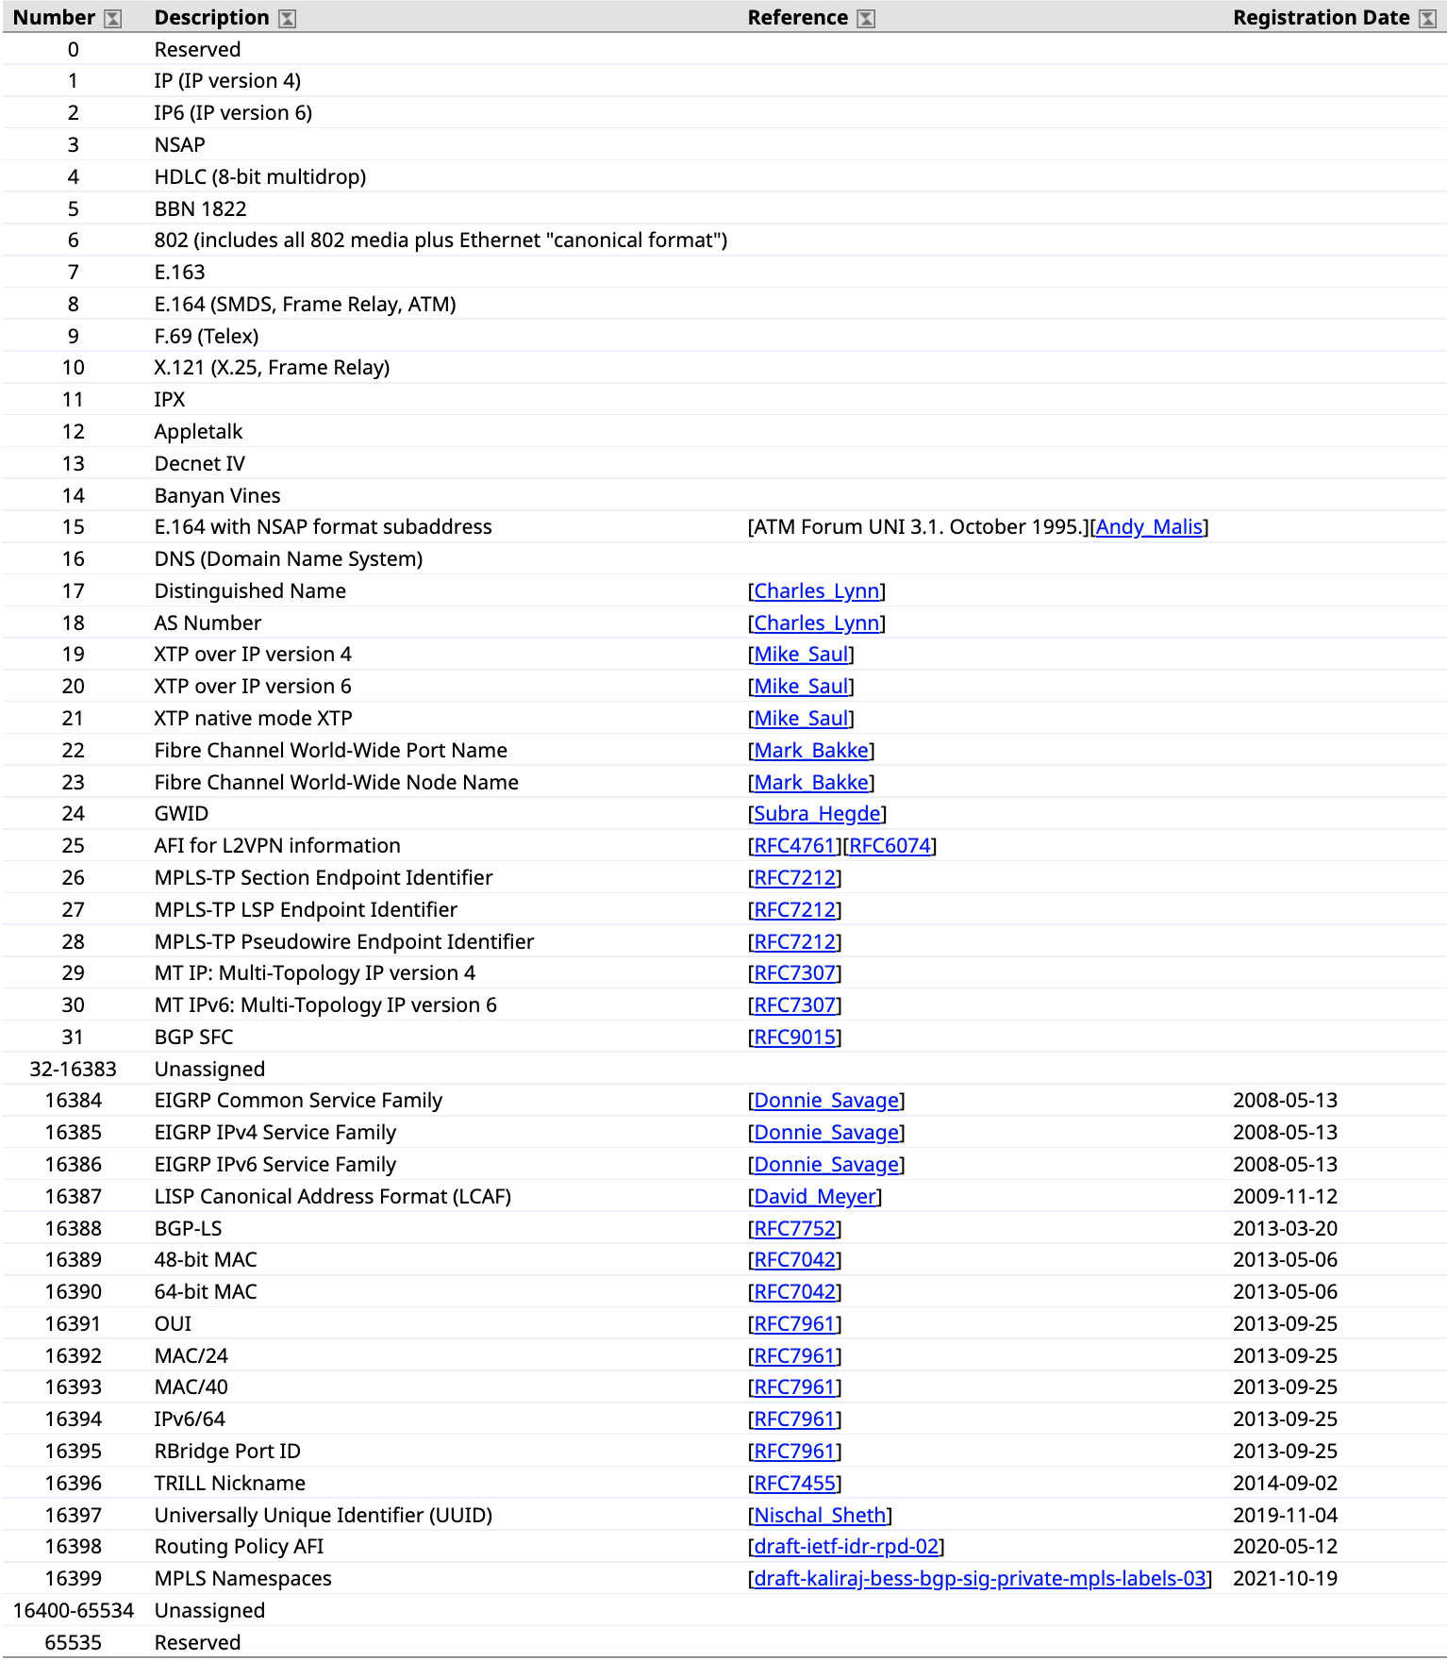
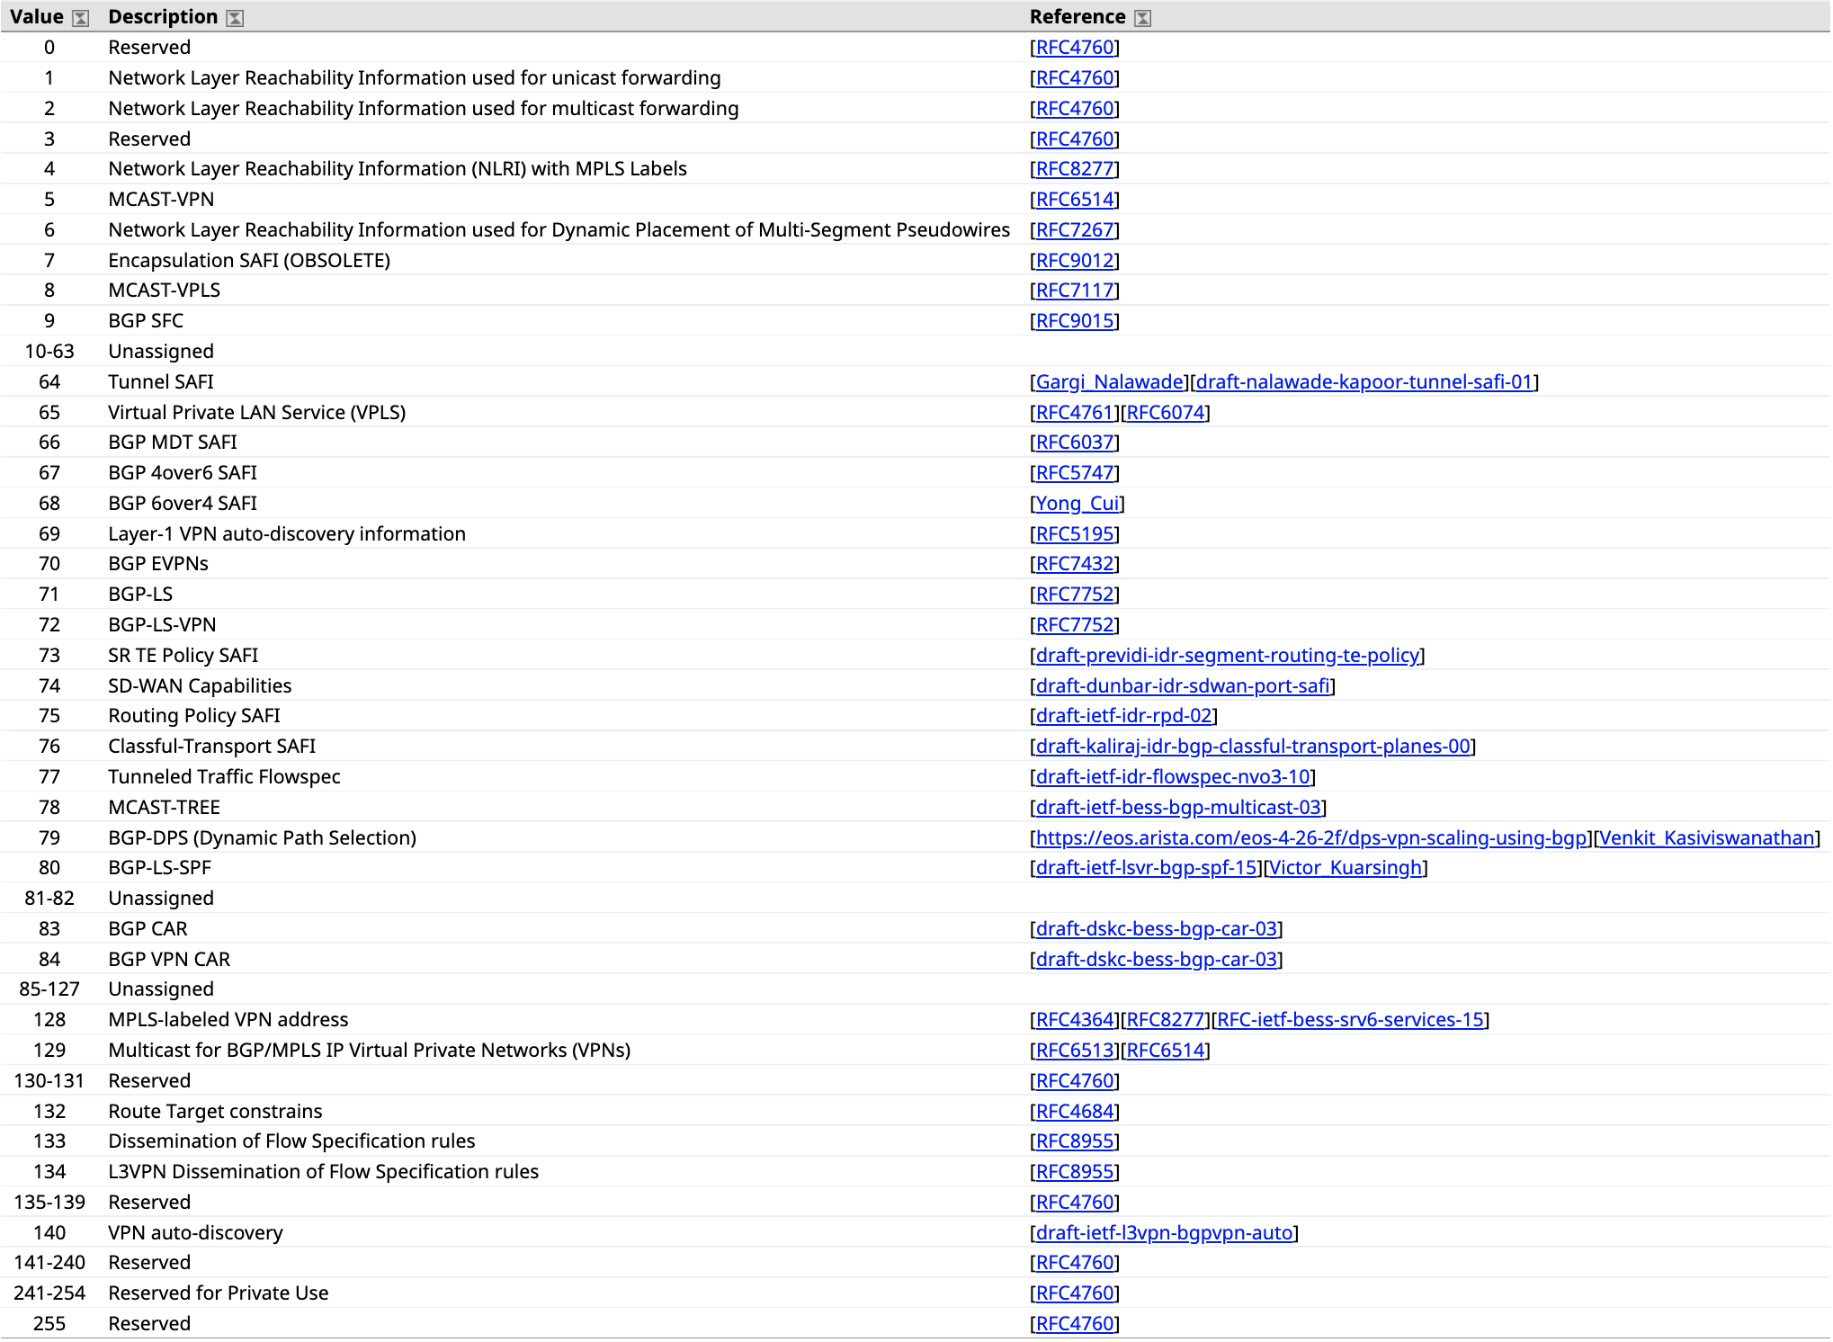
MP-BGP или не только IPv4
В качестве Optional параметров можно передавать маршрутную информацию не только о IPv4 префиксах
Capabilities
AFI (Address Family Indicator)
SAFI (Subsequent Address Family Indicator)

Slide 14
Резюмируя, BGP это:
- хорошо масштабируемый, проверенный временем, протокол
- имеется очень широкий набор инструментов для фильтрации и обработки маршрутной информации (атрибуты и работа с ними, можно даже использовать регулярные выражения при работе с AS-PATH) как на вход так и на выход (import/export или in/out)
- позволяет довольно гибко настроить ECMP (Equal Cost Multi Path)
- активно используется для распространения не только IPv4/IPv6 префиксов (MP-BGP)
- позволяет реализовать UCMP (Unequal Cost Multipath) балансировку исходящего трафика (мы такое делали)

Slide 15
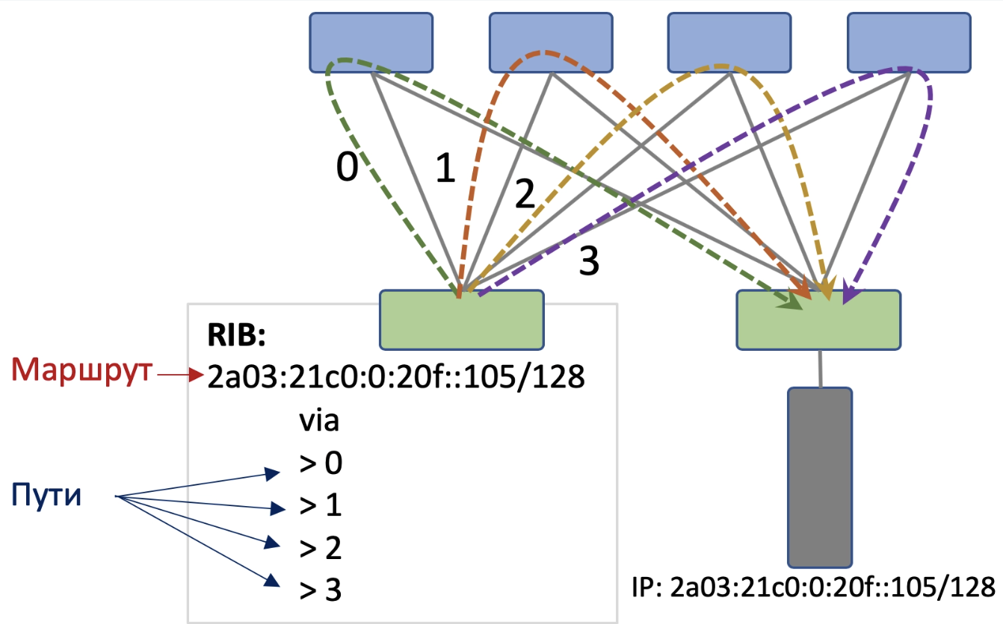
ECMP
Per-packet - очень равномерная балансировка, на практике не работоспособно, в большинстве случаев. Round-robin. TCP-сессия, если будет балансировка в разные хосты, не установится
Per-flow - не такая равномерная балансировка, рабочий вариант. TCP-сессия установится, так как при балансировке трафик пойдёт на тот же хост. Тут всегда пакеты одной сессии отправляются по одному и тому же пути, то есть в случае TCP/UDP учитывает (SourceIP, DestinationIP, Proto, SourcePort, DestinationPort) — так называемый 5-Tuple.

Slide 16
ECMP в нашей практике
Используется на проекте
LB анонсирует /32 адрес сервиса и осуществляет балансировку между серверами самого сервиса - в случае ухода LB на сервисные работы просто прекращается анонс префикса сервиса и можно проводить работы - удобно, нет проблем с, иногда проблемным, keepalived

Slide 17
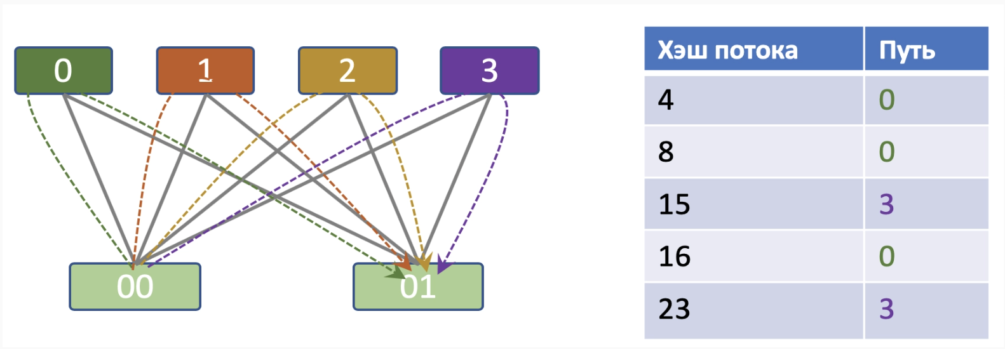
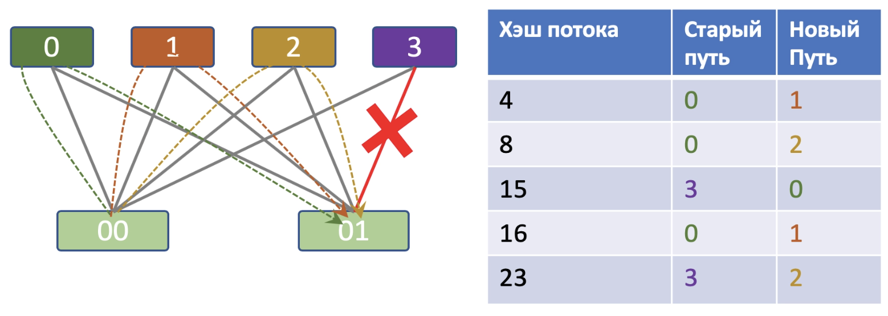
Особенности статического хэширования
Статическое хэширование - независимо от обстоятельств чип применят хэш-функцию на заголовки пакетов и возвращает путь, на который указал остаток от деления.
При большом количестве потоков, они относительно равномерно распределяются по путям
Проблема при потере одного из путей(LB вышел из строя) - пересчёт путей - разрыв TCP сессий

Slide 18
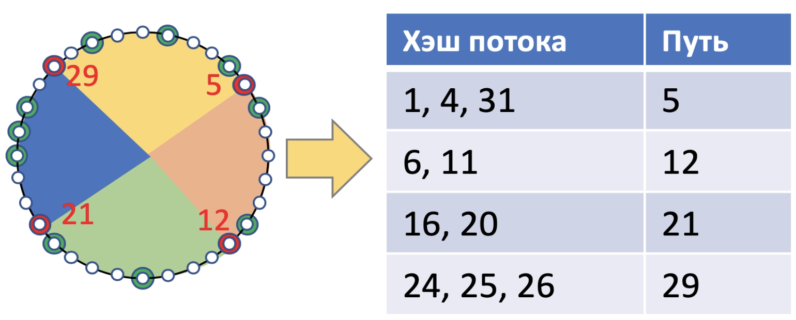
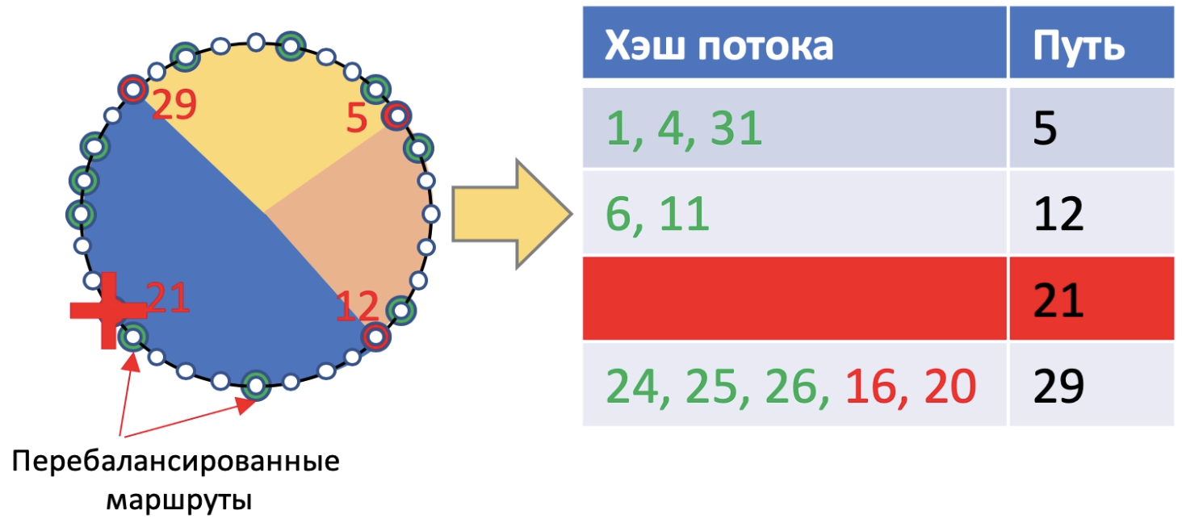
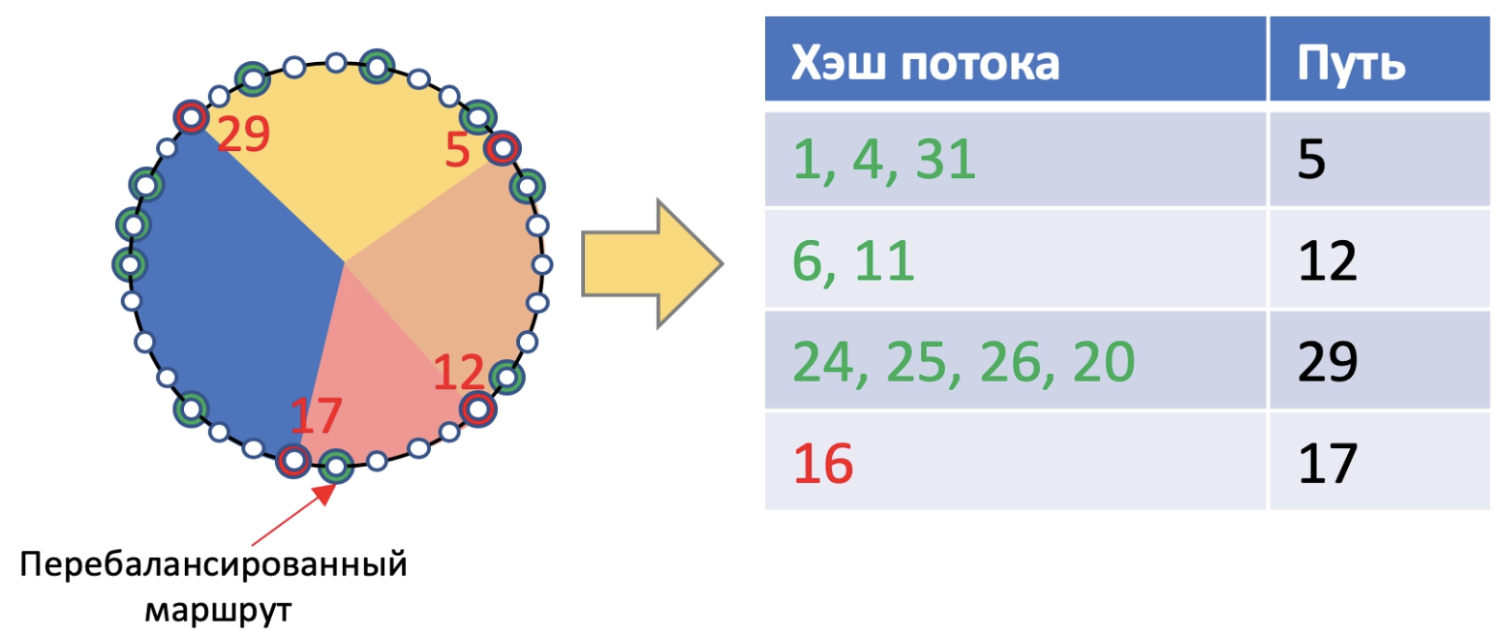
Resilient/Consistent Hashing в ECMP
- Общий вид
Удаление пути -
- Добавление пути

Slide 19
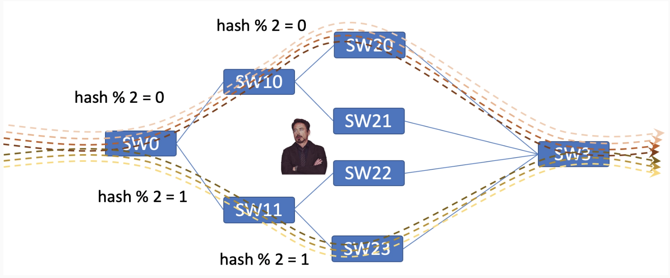
Поляризация трафика
Хэш функция + соль - разные значения на узлах при одних и тех же вводных (не забываем про 5 tuple). Функция в рамках одного устройства будет выдавать одно и то же значение - суть хэш-функции не поменялась

Slide 20
Спасибо за внимание!
В презентации использованы следующие материалы:
BGP(4) RFC --- https://datatracker.ietf.org/doc/html/rfc4271
ECMP - https://nag.ru/material/36217
BGP - https://habr.com/ru/post/184350
AFI - https://www.iana.org/assignments/address-family-numbers/address-family-numbers.xhtml
SAFI - https://www.iana.org/assignments/safi-namespace/safi-namespace.xhtml

